Slide 1
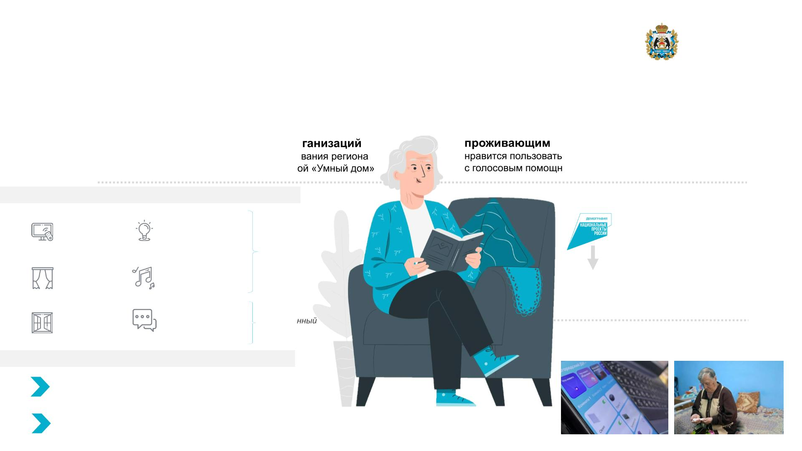
«Цифровая забота» — «умный» дом
престарелых
ПРАВИТЕЛЬСТВО
НОВГОРОДСКОЙ ОБЛАСТИ
35 16
82% 65%
комнат
стационарных ор
социального обслужи
оборудованы систем
персонала
оснащены системой «Умный
дом» с голосовым управлением
ся системой
иком
отметили повышение
общительности проживающих
ФУНКЦИОНАЛ СИСТЕМЫ:
2024 год
голосовое
управление
ТВ
голосовое
управление
освещением
строительство
Дома-интерната для престарелых
и инвалидов на 200 мест с
базовый
расшире
геронтологическим отделением
голосовое
управление
шторами
голосовое
управление
музыкой и радио
84
комнаты
оснащены системой «Умный
отправка
сообщений через
«умную колонку»
дом» с голосовым управлением
«умное
окно»
1
тираживание практики
(Самарская область)
ЭФФЕКТЫ ПРАКТИКИ:
социально-психологический
пожилые люди могут не прибегать к помощи персонала
экономический
освобождение ресурса времени у работников социальных
учреждений

